Slide 1
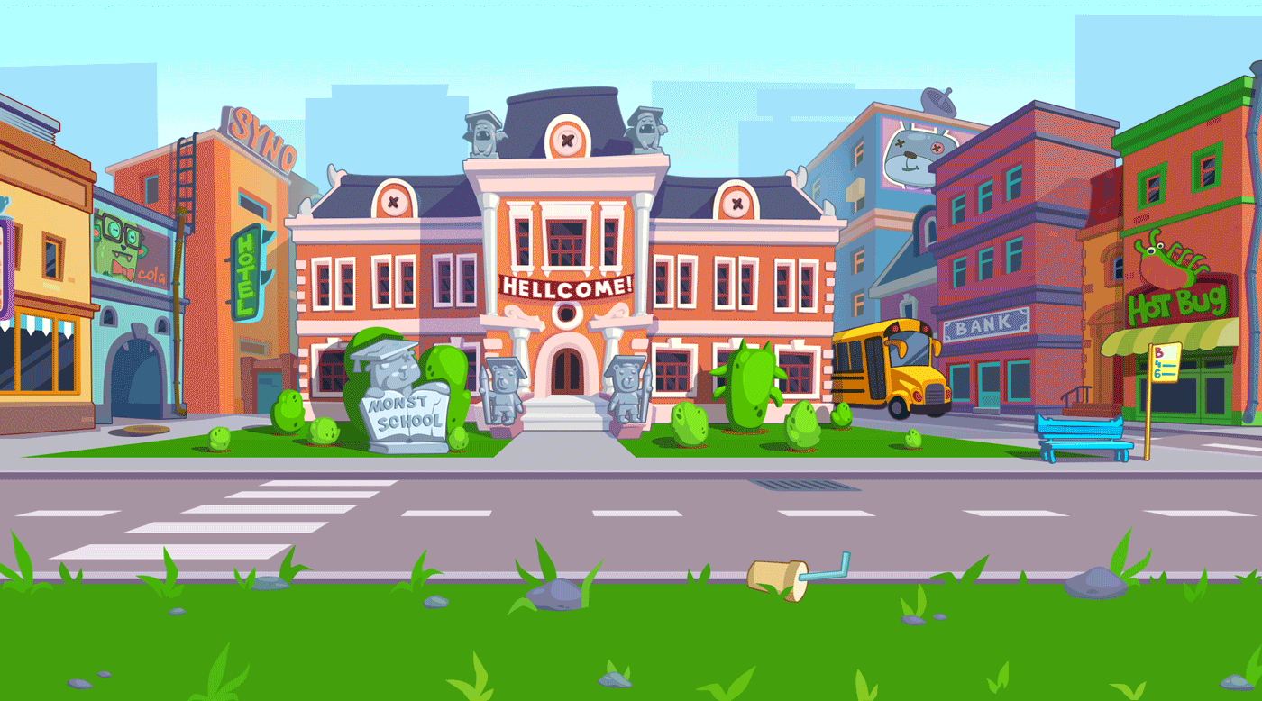


LA CIUDAD DONDE VIVO

Slide 2


Slide 3
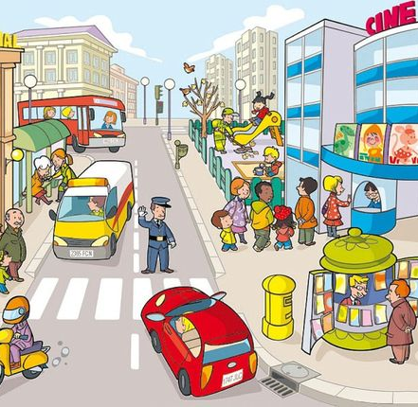
VIVEN MUCHAS FAMILIAS
EN LA CIUDAD
SE VEN DISTINTOS MEDIOS DE TRANSPORTES
LUZ ELECTRICA EN LAS CALLES
SERVICIOS PÚBLICOS
TIPOS DE VIVIENDAS

Slide 4
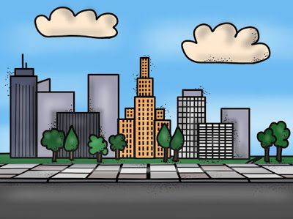
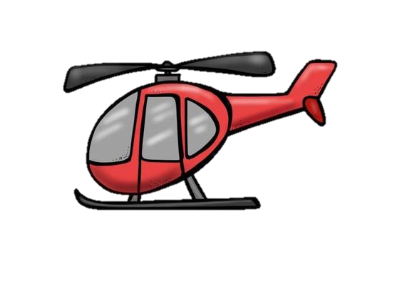
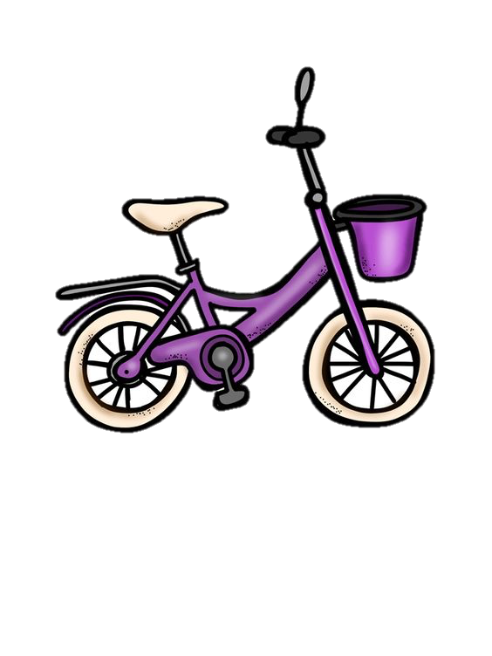
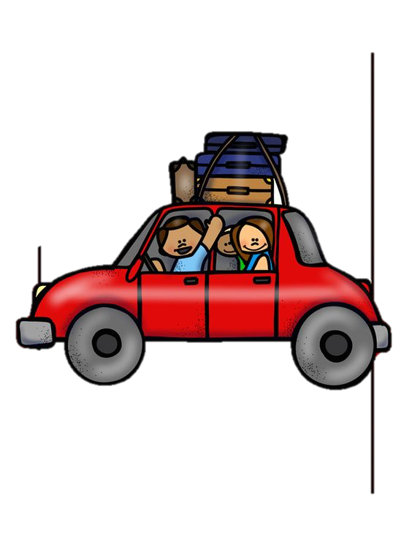

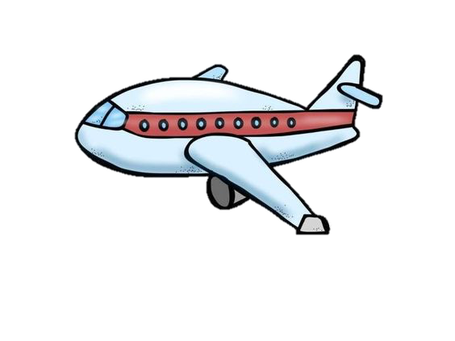



En la ciudad donde vivo veo muchos medios de transportes

Slide 5
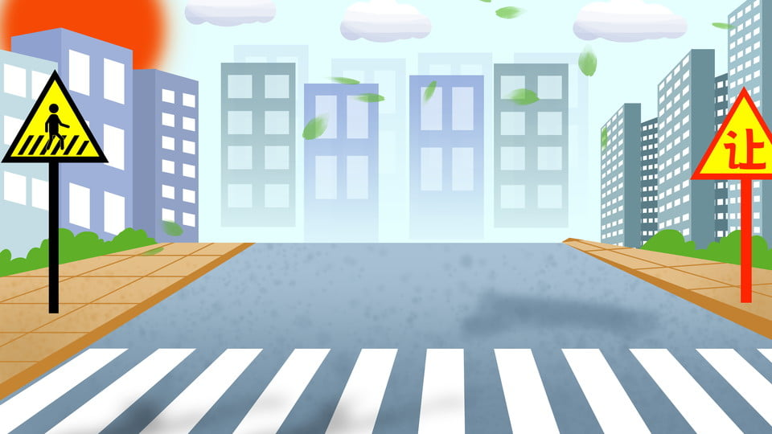


En la ciudad donde vivo existen señaléticas y semáforos para cruzar la calle con seguridad.

Slide 6
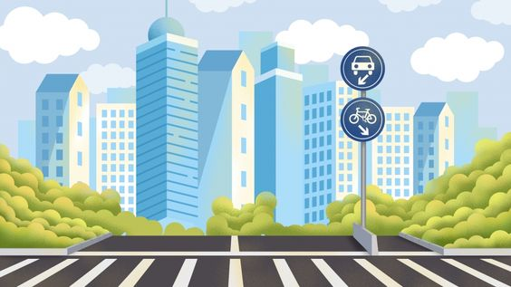
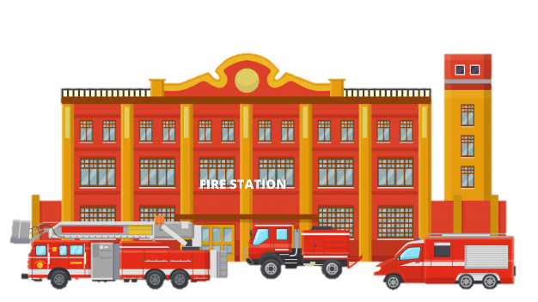
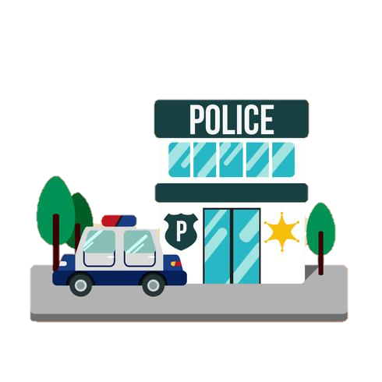
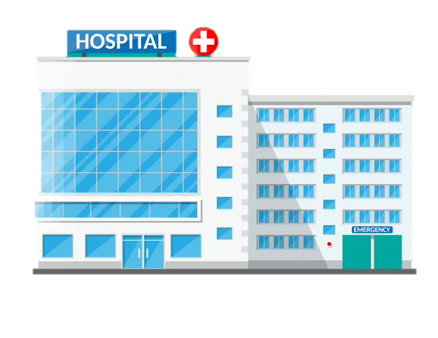
INSTITUCIONES
En la ciudad donde vivo hay instituciones que nos ayudan en alguna emergencia.

Slide 7

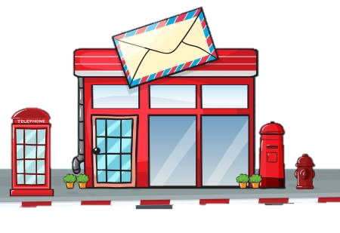
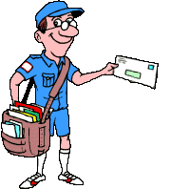
SERVICIOS PÚBLICOS
En la ciudad donde vivo existen servicios públicos como el supermercado y el correo

Slide 8
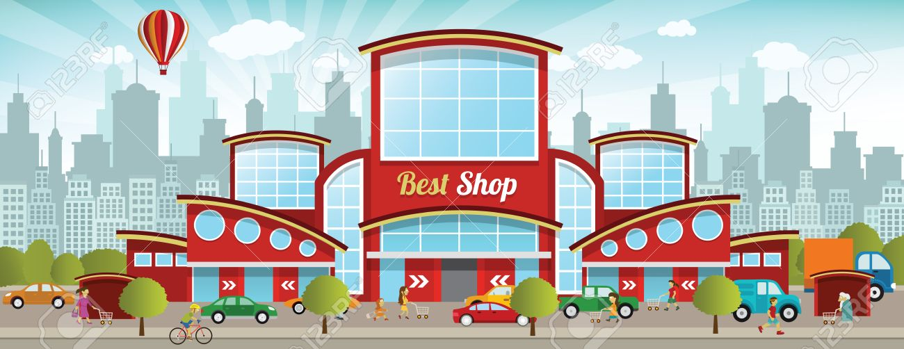
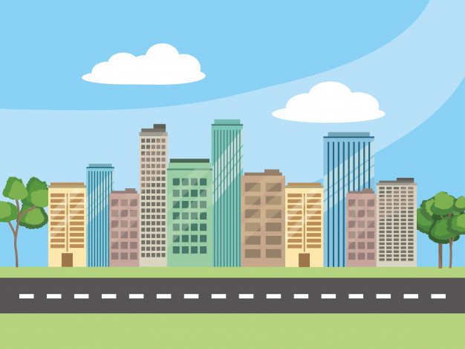
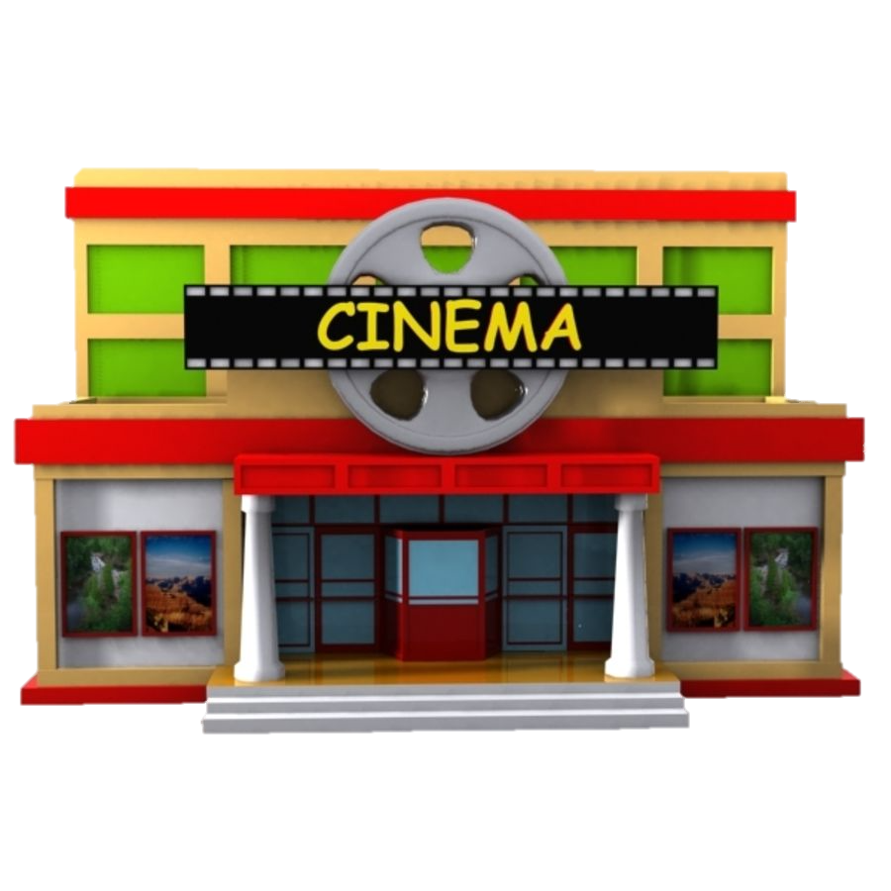
ENTRETENCIÓN
En la ciudad donde vivo hay entretenciones como el portal donde hay muchas tiendas y también el cine.

Slide 9
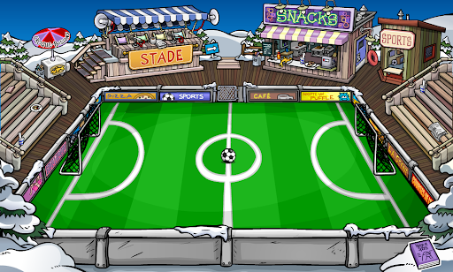

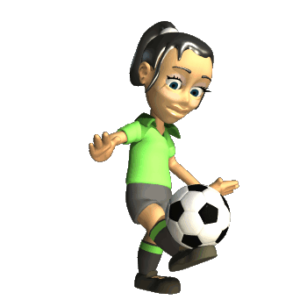
ENTRETENCIÓN
En la ciudad donde vivo encontramos un estadio de futbol donde podemos recrearnos.

Slide 10
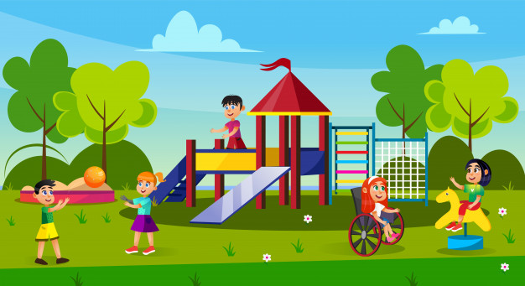
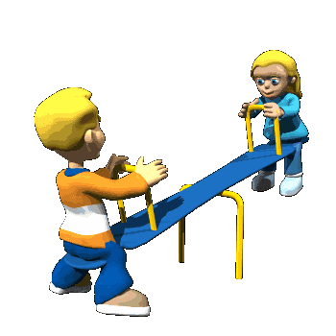
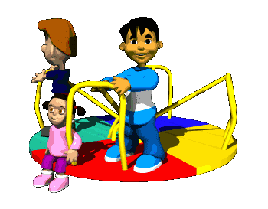

En la ciudad donde vivo hay muchos parques en donde podemos entretenernos y compartir con otros niños
ENTRETENCIÓN

Slide 11
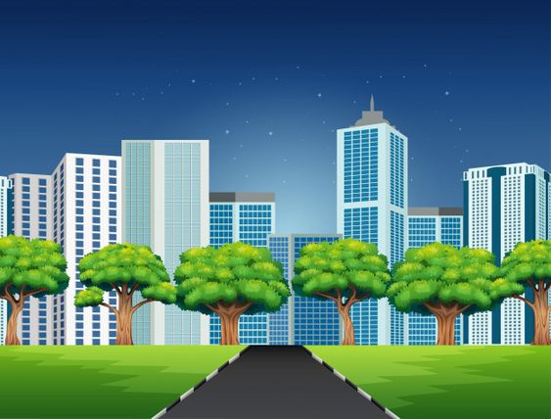
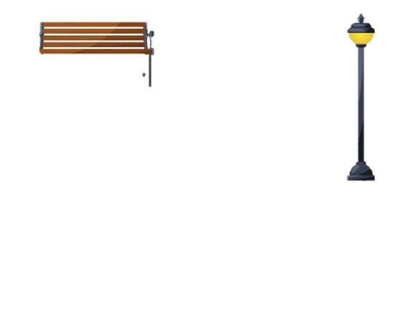
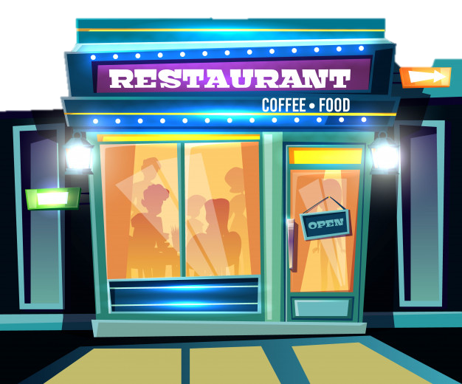
En la ciudad donde vivo hay luz artificial que alumbran durante toda la noche, también algunos restaurant funcionan por las noches
La ciudad de noche

Slide 12
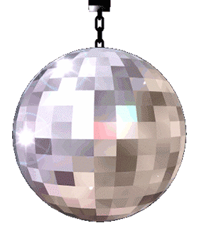
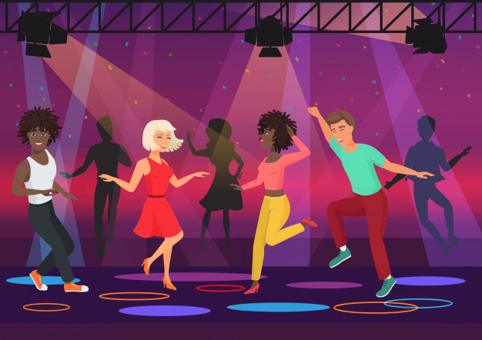
En la ciudad donde vivo también hay lugares donde las personas adultas se entretienen.
La ciudad de noche

Slide 13



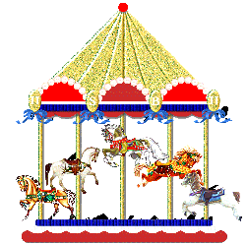
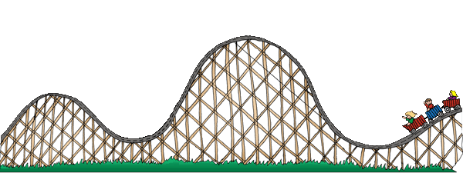
La ciudad de noche
En la ciudad donde vivo parques de diversiones nos visitan y atienden en el día y en la noche.

Slide 14
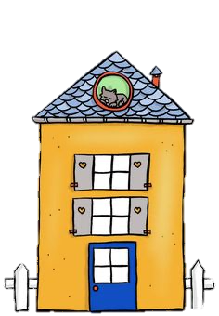
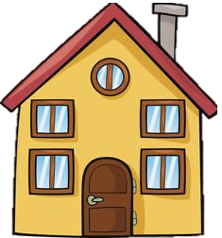
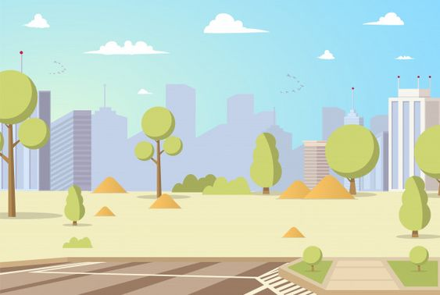
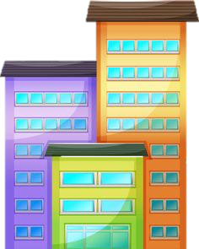
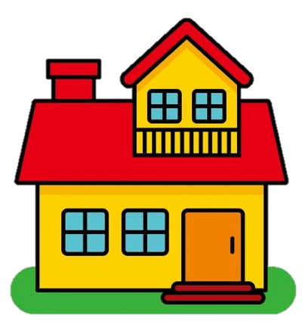

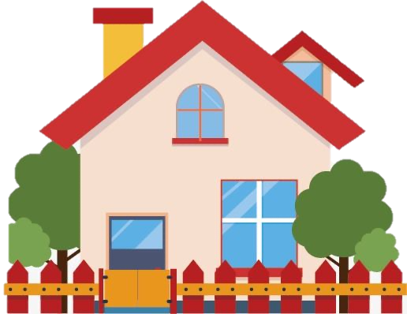
En la ciudad hay diferentes tipos de viviendas Y están muy cerca la una de la otra

Slide 15
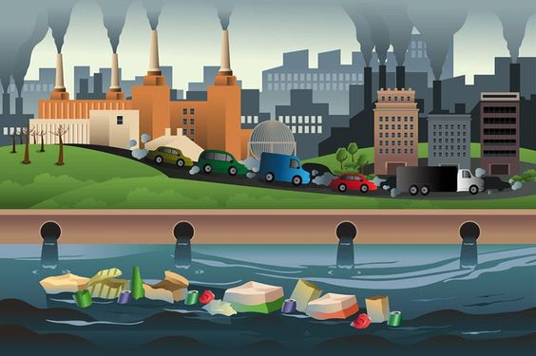
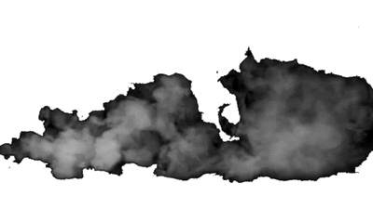
Donde viven tantas personas se acumula mucha basura y siempre hay ruido en la ciudad

Slide 16
¿Qué hay cerca de tu casa?

